Slide 1
BÀI 23:
MỘT SỐ LỆNH LÀM VIỆC VỚI DỮ LIỆU DANH SÁCH

Slide 2
MỤC TIÊU
Duyệt danh sách bằng toán tử in
Một số lệnh thường dùng với kiểu dữ liệu danh sách

Slide 3
DUYỆT DANH SÁCH VỚI TOÁN TỬ IN 1
MỘT SỐ LỆNH LÀM VIỆC VỚI DANH SÁCH 2

Slide 4
DUYỆT DANH SÁCH VỚI TOÁN TỬ IN 1
Kiểm tra phần tử trong danh sách với toán tử in
Cú pháp:
<giá trị> in <danh sách>
Ví dụ.
A = [1, 2, 3, 4, 5]
2 in A → True
10 in A → False

Slide 5
DUYỆT DANH SÁCH VỚI TOÁN TỬ IN 1
Duyệt từng phần tử của danh sách với toán tử in
Từ khóa in
A = [10, 11, 12, 13, 14, 15]
for k in range(6):
print(A[k], end=“ “)
k=10
k=11
k=12
k=13
k=14
k=15
10
11
12
13
14
15
A[0]
A[1]
A[2]
A[3]
A[4]
A[5]
Toán tử in
A = [10, 11, 12, 13, 14, 15]
for k in A:
print(k, end=“ “)
k=0
k=1
k=2
k=3
k=4
k=5
Cú pháp:
for k in <danh sách>:
<khối lệnh lặp>

Slide 6
DUYỆT DANH SÁCH VỚI TOÁN TỬ IN 1
Duyệt từng phần tử của danh sách với toán tử in
Từ khóa in
A = [10, 11, 12, 13, 14, 15]
for k in range(6):
print(A[k], end=“ “)
Toán tử in
A = [10, 11, 12, 13, 14, 15]
for k in A:
print(k, end=“ “)
Cú pháp:
for k in <danh sách>:
<khối lệnh lặp>

Slide 7
DUYỆT DANH SÁCH VỚI TOÁN TỬ IN 1
1.
1 in A → False
“01” in A → True
2.
Với từ khóa in, biến i nhận các giá trị trong câu lệnh range(10): giá trị từ 0 đến 9

Slide 8
MỘT SỐ LỆNH LÀM VIỆC VỚI DANH SÁCH 2
DUYỆT DANH SÁCH VỚI TOÁN TỬ IN 1

Slide 9
MỘT SỐ LỆNH LÀM VIỆC VỚI DANH SÁCH 2
Lệnh append(): thêm một phần tử vào cuối danh sách
A.append(15)
Lệnh clear(): xóa toàn bộ một danh sách
A.clear()
Lệnh remove(): xóa một phần tử trong danh sách
A.remove(11)
Lệnh insert(vị trí chèn, giá trị cần chèn): chèn một phần tử vào danh sách
A.insert(2,5)
10
11
12
13
14
15
A[0]
A[1]
A[2]
A[3]
A[4]
A[5]
13
14
15
10
12
12
13
14
15
10
11
A[0]
A[3]
A[4]
A[0]
A[1]
A[2]
A[3]
A[4]
A[5]
A[1]
A[2]
5
13
13
14
12
13
14
15
12
15
10
12
14
10
11
10
A[4]
A[0]
A[4]
A[5]
A[0]
A[3]
A[4]
A[0]
A[1]
A[2]
A[3]
A[1]
A[2]
A[3]
A[1]
A[2]

Slide 10
MỘT SỐ LỆNH LÀM VIỆC VỚI DANH SÁCH 2
Lệnh append(): thêm một phần tử vào cuối danh sách
A.append(15)
Lệnh clear(): xóa toàn bộ một danh sách
A.clear()
Lệnh remove(): xóa một phần tử trong danh sách
A.remove(11)
Lệnh insert(vị trí chèn, giá trị cần chèn): chèn một phần tử vào danh sách
A.insert(2,5)

Slide 11
MỘT SỐ LỆNH LÀM VIỆC VỚI DANH SÁCH 2
= del A[k]

Slide 12
MỘT SỐ LỆNH LÀM VIỆC VỚI DANH SÁCH 2
1. Lệnh A.append(1) và A.insert(0,1) có tác dụng giống nhau khi A là danh sách rỗng A=[ ]
2. Lệnh đã dùng là lệnh:
A.insert(3,5)

Slide 13
THỰC HÀNH

Slide 14
THỰC HÀNH
1. Nhập số n từ bàn phím:
n=int(input(“Nhập số học sinh trong lớp: “))
2. Nhập danh sách n tên học sinh:
dsLop=[ ]
for i in range(n):
name=input(“Nhập họ tên học sinh thứ “ + str(i+1) + “: “)
dsLop.append(name)
3. In ra danh sách học sinh (mỗi tên trên 1 dòng):
for name in dsLop:
print(name)
4. In ra danh sách theo thứ tự ngược với thứ tự đã nhập
dsLop.append(name) →dsLop.insert(0,name)

Slide 15
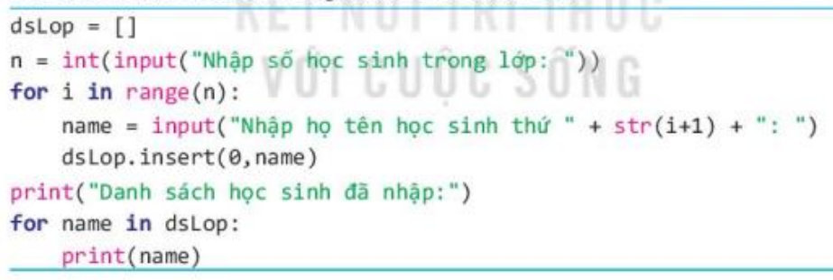
THỰC HÀNH

Slide 16
THỰC HÀNH

Slide 17
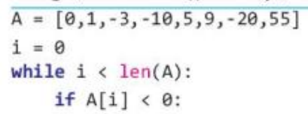
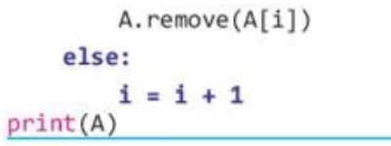
THỰC HÀNH
1. Khởi tạo danh sách A:
A=[0, 1, -3, -10, 5, 9, -20, 55]
2. Lệnh kiểm tra và xóa phần tử nhỏ hơn 0:
if A[i] < 0:
A.remove(A[i])
3. Duyệt từng phần tử của danh sách:
i=0
while i < len(A)
lệnh kiểm tra và xóa phần tử nhỏ hơn 0
i=i+1

Slide 18
THỰC HÀNH

Slide 19
THỰC HÀNH
1. Khởi tạo danh sách A:
A=[0, 4, 0, 1, 2, 3, 8, 9, 0, 1, 2, 3, 17, -16, 0, 1, 2]
2. Tìm vị trí của 3 số hạng liên tiếp 1, 2, 3:
p=[1, 2, 3]
if A[i]==p[0] and A[i+1]==p[1] and A[i+2]==p[2]:
pkq=i
3. Duyệt từng phần tử của danh sách để tìm 3 số hạng liên tiếp:
i=0,
pkq=-1
while i < len(A)-3 and pkq=-1:
lệnh tìm vị trí 3 số hạng liên tiếp
4. Thông báo kết quả:
if pkq >=0:
print(pkq)
else:
print(“Không tìm thấy”)

Slide 20
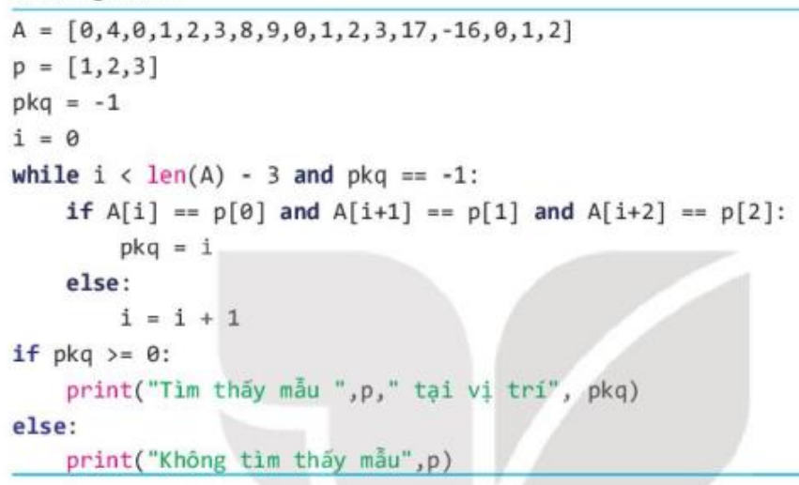
THỰC HÀNH

Slide 21
THỰC HÀNH

Slide 22
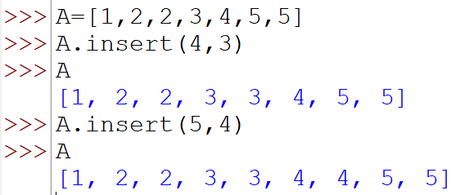
LUYỆN TẬP
1.
A=[1, 2, 2, 3, 4, 5, 5]
a) Chèn số 1 vào ngay sau giá trị 1 của dãy:
A.insert(1, 1)
b) Chèn số 3 và số 4 vào danh sách để dãy có số 3 và số 4 liền nhau hai lần:
A.insert(4, 3)
A.insert(5, 4)

Slide 23
LUYỆN TẬP
Ví dụ:
A=[1,2,3,4,5,6,7,8,9]
len(A)=9
A[len(A)//2]=A[9//2]=A[4]=5
A=[1,2,3,4,5,6,7,8,9,10]
len(A)=10
A[len(A)//2]=A[10//2]=A[5]=6
A[len(A)//2-1]=A[10//2-1]=A[4]=5
2. Chương trình:
if len(A)%2!=0:
del A[len(A)//2]
else:
del A[len(A)//2-1]
del A[len(A)//2]

Slide 24
LUYỆN TẬP

Slide 25
VẬN DỤNG
1. Chương trình:
A=[ ]
n=int(input(“Nhập số tự nhiên n: “))
for i in range(n):
A.append(i*2)
print(“Dãy số là: “, A)
i=0: A.append(0*2)=A.append(0)
i=1: A.append(1*2)=A.append(2)
i=2: A.append(2*2)=A.append(4)
i=3: A.append(3*2)=A.append(6)
…
i=n-1: A.append((n-1)*2)

Slide 26
VẬN DỤNG

Slide 27
VẬN DỤNG
2. Chương trình:
A=[0,1]
n=int(input("Nhập số tự nhiên n lớn hơn 2: "))
i=2
while i < n:
f = A[i - 1] + A[i – 2]
A.append(f)
i=i+1
print(A)
n=7:
i=2: f=A[1]+A[0]=1+0=1
i=3: f=A[2]+A[1]=1+1=2
i=4: f=A[3]+A[2]=2+1=3
i=5: f=A[4]+A[3]=3+2=5
i=6: f=A[5]+A[4]=5+3=8
→ A=[0, 1, 1, 2, 3, 5, 8]

Slide 28
VẬN DỤNG

Slide 29
THANK YOU!

